Slide 1


Slide 2

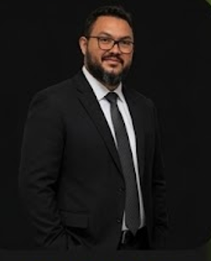
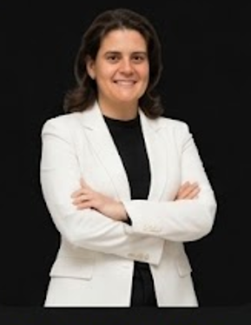
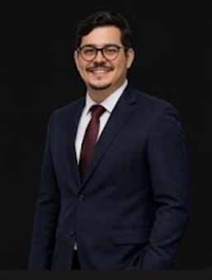
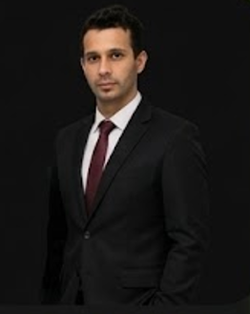
Equipe
Caique Santos
Iara Lemes Subtil
Mateus Capistrano
Leonardo Guilhon
Administração - 6º Período
Especialização em Análise de Dados – em andamento
Administração
MBA Gerenciamento de Projetos e Metodologias Ágeis
Customer Success Manager
Ciência de Dados - 3º Período
Banco de Dados | SQL
Suporte Técnico - N2
Auxiliar de Estoque | Conferente |
Estudante de Power BI e Análise de Dados

Slide 3
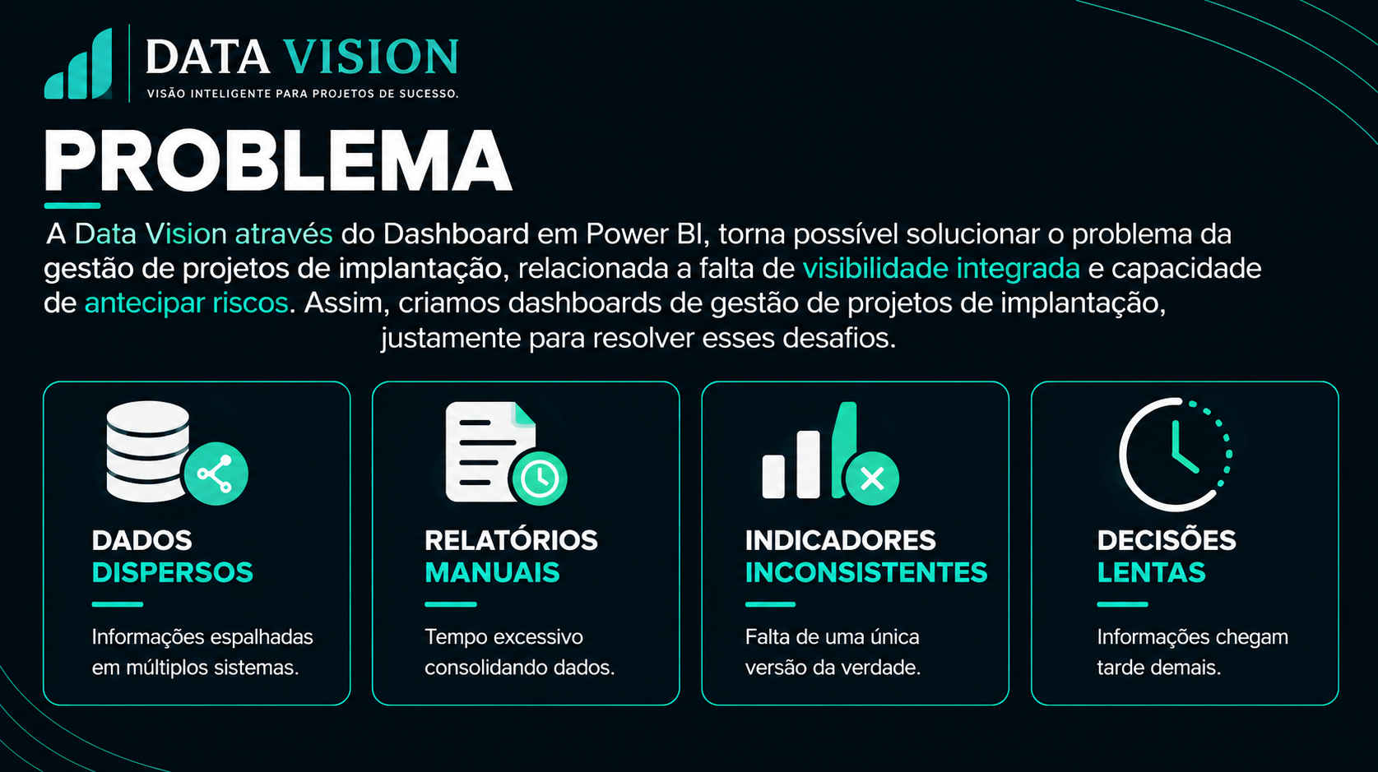

Slide 4
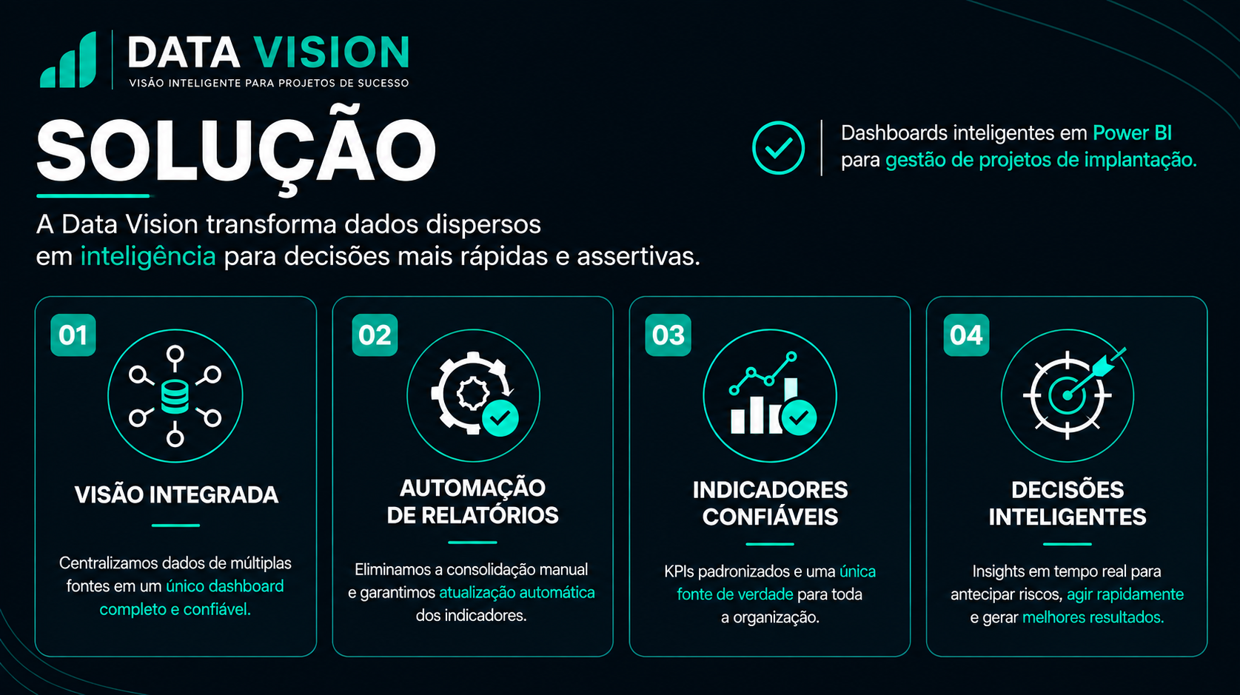

Slide 5
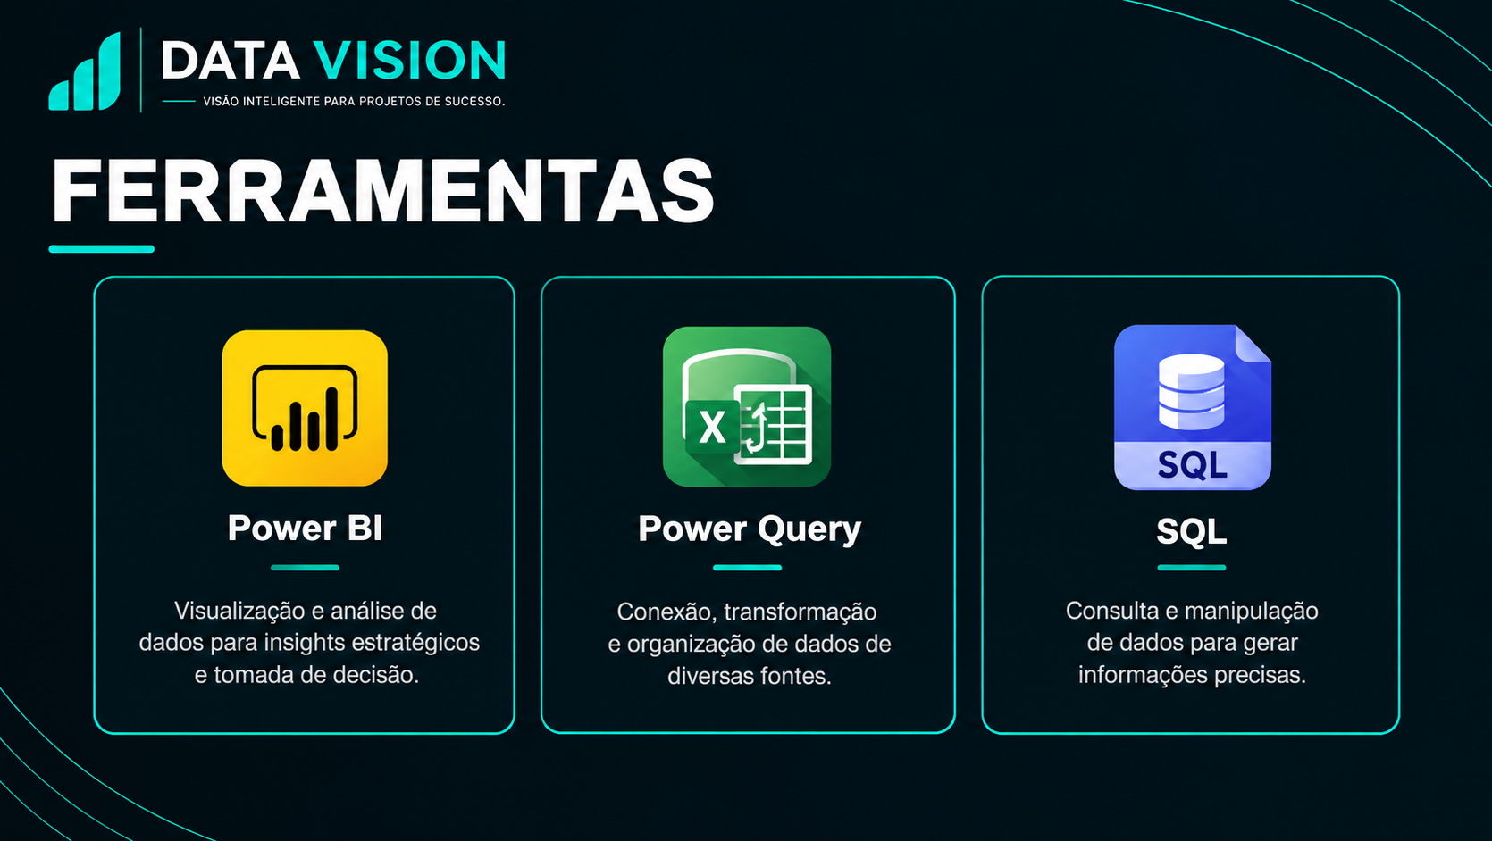

Slide 6
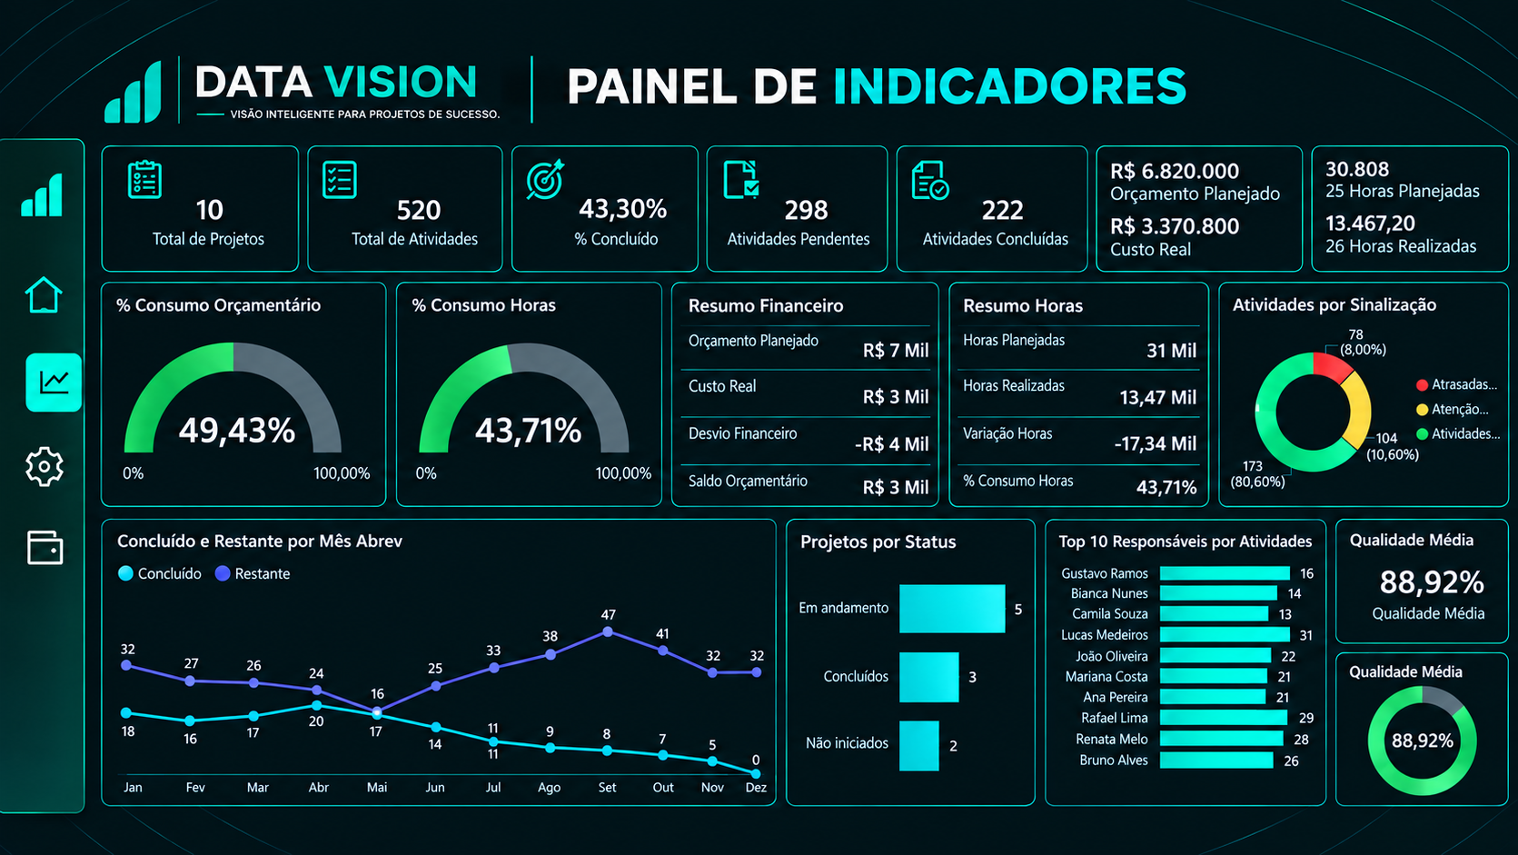

Slide 7


